Slide 1
L’utilisation des formulaires pour un exemplarisateur

Slide 2
Gestion du module
« Mes Formulaires »

Slide 3
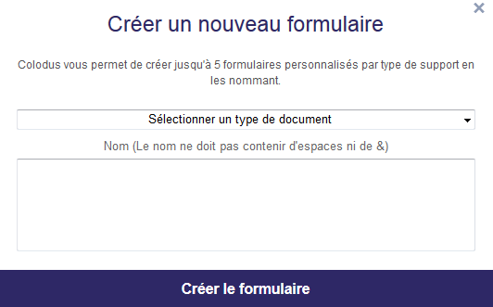
Module « Vos formulaires »
Module accessible depuis le bouton
A la première connexion, le module permet :
La personnalisation des formulaires existants
La création de formulaires au nombre possible de 4
Périodique support électronique / Périodique support imprimé
Monographie support électronique / Monographie support imprimé

Slide 4
Créer un formulaire
Permet de personnaliser un formulaire, afin de :
créer tous les exemplaires à partir d’un modèle
disposer d’un modèle personnalisé pour la bibliothèque
garantir la cohérence du signalement
Exemples :
un code peb identique (si condition unique d’accès aux documents)
un début de cote identique
une structure identique pour les états de collection, dans le cas de ressources continues
une URL d’accès (l’URL de la plateforme d’accès aux périodiques)
un début de cote identique pour toutes les ressources électroniques

Slide 5
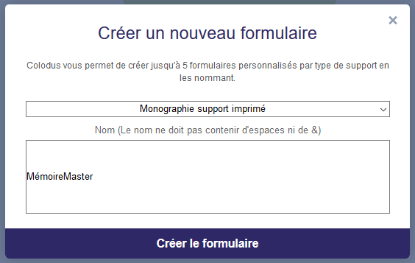
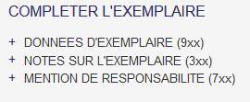
Procédure
Afficher le module
Personnaliser le formulaire proposé
Utiliser si nécessaire les blocs
complémentaires
Enregistrer le formulaire

Slide 6
Utilisation courante du module « Mes formulaires »
Le module permet :
La modification / le renommage / la suppression des formulaires

Slide 7
Utilisation des formulaires

Slide 8
La création d’un exemplaire à partir d’un formulaire personnalisé
La création se fait à partir d’un écran de saisie pré-rempli (minimum du zones requises)
Les champs pré-remplis peuvent être :
laissés tels quels
complétés
remplacés
En fonction du type de notice à exemplariser, le formulaire ad-hoc est appelé
La numérotation de l’occurrence reste automatique
La validation s’obtient avec le bouton

Slide 9
En résumé
Un formulaire est une notice d’exemplaire personnalisée
Le formulaire n’est utilisable que par « le login de rattachement » qui l’a crée
L’utilisation d’un formulaire permet :
d’éviter la saisie répétitive de données identiques
de garantir la cohérence dans le signalement des exemplaires
4 types de formulaire possibles :
Périodique support électronique
Périodique support papier
Monographie support papier
Monographie support électronique

